Slide 1
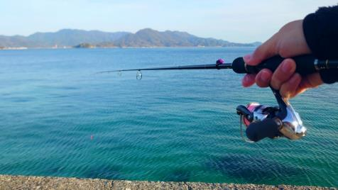
20～40代のママ・ニューファミリー層・赤ちゃんのいる暮らし
に関する調査データより
今回のテーマ
※2022年3月度
たまひよが考える
無駄を省き、効率よくアプローチする
ためのターゲット戦略とは？
必要なひとに、必要なタイミングで、必要なメッセージを届ける！
態度変容率が高いセグメントは誰？
ピンポイントで効率よくアプローチ
住宅・家電・自動車・金融保険・日用品・食品・飲料・スキンケアなどに関係する担当者さま必見です！

Slide 2
たまひよが考える効率的なアプローチ、大切にしたい4つの観点
より態度変容率をあげるための新たなセグメント・メッセージを発見しませんか？
【チェック①】
子育てママは子どもの年齢別にどんな悩みを抱えているか？
【チェック②】
御社の製品・サービスはいつブランドスイッチが進むのか？
子どもの年齢でみると買い替える可能性が高い時期はいつ？
【チェック③】
どんなメッセージで届けるのがベターか？
【チェック④】
どんなメディアで届けるのがベターか？

Slide 3
【チェック①】 例.掃除片付けの悩み 子どもの年齢で変わる意識
ママ年齢（左図）では大きな変化がなくても
子ども年齢（右図）では悩みの度合いが顕著に変化します。
左図
右図
大きな変化はない
0-2歳・5歳が突出する
※ママの悩みは一例です。その他はお問合せください。

Slide 4
【チェック①】 子どもの悩み 子どもの年齢で変わる子育ての悩み
ママ年齢（左図）では大きな変化がなくても
子ども年齢（右図）では悩みの度合いが顕著に変化します。
左図
右図
大きな変化はない
0-2歳・5歳が突出する
※ママの悩みは一例です。その他はお問合せください。

Slide 5
【チェック①】 まとめ 子どもの年齢で変わる意識
ママ年齢では大きな変化がなくても、子ども年齢（右図）では悩みの度合いが顕著に変化することがあります。
より態度変容率を高めるためには、その課題に合わせたメッセージを届けること、
フィットしたメディア選びをすることが重要です。
ママ年齢だけの
セグメント
×
子ども年齢を加えた
セグメント
具体的にどうするの？ 例えば、0歳のママは洗濯で悩んでいる場合
【ママのきもち】
□初めての子育て、毎日バタバタで余裕がない
□やることがいっぱい
□赤ちゃん軸で時間がまわる
□赤ちゃんはデリケート
□洗剤の成分も赤ちゃんにやさしいのがいい
□大人と子ども用をわけて洗濯する労力が2倍
【メッセージ】
□初めての子育て・洗濯も大変だよね
□赤ちゃんの肌にやさしい洗剤があるよ
□大人・子ども用も一緒に洗えるよ
□空いた時間でわが子との時間を楽しもう！
【メディア選び】
□0歳に強く、態度変容率の高いメディアが○
□ママの24時間をサポートするアプリが○

Slide 6
【チェック②】 ブランドスイッチが進むタイミング
商品によりブランドスイッチが進むタイミングは異なります。
子どもの出産期を強化することでより効率的なアプローチを実現できます。
※御社の製品サービスについてはお問合せください。
新たにご提案したいアプローチ
※気になる業種があったらお声かけください。

Slide 7
【チェック③】 子ども年齢でみると、商品選びの重視ポイントやメッセージも変わる
ママ年齢（左図）では大きな変化がなくても子ども年齢（右図）では
メッセージも大きく変化します。
【ママ年齢軸】での訴求ポイント
汚れが落ちる＞好きな香り＞時短ができる ※競合多
【子年齢軸】での訴求ポイント
0-1歳だと 肌にやさしい＞無添加＞汚れが落ちる
※気になる業種があったらお声かけください。

Slide 8
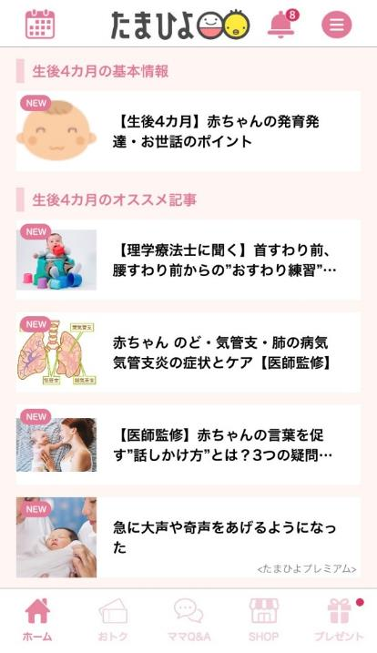
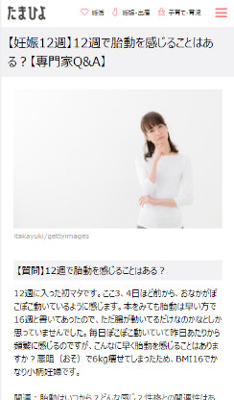
【チェック④】 20万円から可能なたまひよのアプリを活用したリーチ施策
たまひよのアプリ（まいにちのたまひよ）を活用した予約型純広広告です。弊社に登録された月齢セグメント別に効率的な配信が可能です。
必要なひとに、必要なタイミングで、必要なメッセージを届ける！まずはテストを！
メニュー名 | ネイティブインフィード広告
タイプ | 予約型純広
掲載面 | ホームタブ「今日のオススメ記事」フィード内
セグメント | 妊娠初期 | 妊娠中期 | 妊娠後期 | 育児前期 | 育児後期
 |  |  |  | （生後0~5か月） | （生後6カ月~）
掲載料金 | \300,000（G) | \400,000（G) | \300,000（G) | \250,000（G) | \200,000（G)
配信量 | 300,000imp/週想定 | 400,000imp/週想定 | 300,000imp/週想定 | 250,000imp/週想定 | 200,000imp/週想定
想定CTR | 0.3~0.8% | 0.3~0.8% | 0.3~0.5% | 0.2~0.5% | 0.2~0.5%
最大枠数 | 各セグメント 3枠/週
保証形態 | 期間保証
掲載期間 | 1週間（毎週月曜日10:00am～翌月曜日9:59am）
レポート | imp, click数，CTR（掲載終了後7営業日以内に送付）
入稿規定 | 画像：160×160
 | テキスト：全角半角共に28文字以内
 | URL：1本 ※掲載期間中の差し替え不可
原稿種類 | 画像ファイル：GIF/PNG/JPG
最大容量 | 容量：30KB以内
入稿本数 | 最大1本/週
申込/ 入稿期限 | 掲載開始5営業日前
 | ※正式申込前に必ず在庫確認の上、仮押さえ→申込ステップをお願いいたします。
掲載イメージ
広告主様
サイト
AD

Slide 9
【チェック④】 その他 セグメント別のデジタル施策
詳細はこちらをクリック！→→→
たまひよのデジタル施策資料
2022年4-6月 (benesse.ne.jp)

Slide 10
こんなことに困ってませんか？
マーケティング担当様の「気になる・役立つ情報や事例」がたくさんあります。
お気軽にお声かけください。
・20～30代の子育てママのインサイトや行動が知りたい
・マーケティングの見直しを模索している
・この業種や製品サービスについて知りたい
・他社の事例が知りたい
・新規顧客獲得・ファン化で困っている
・次年度の施策に困っている 例：春の新生活や夏施策どうしよう？
・消費者調査は毎年しているが切り口がほとんど変わってない、大丈夫かな？
・顧客の若返り施策をしたい 例：50代以上は強いけど若年層が弱い
・すぐにでも子育てママ層にテストマーケがしたい

Slide 11
こんなデジタル企画もあります！
インスタグラム施策・インスタライブ・YouTubeライブなどの
企画や事例もあります！お気軽にお声かけください

Slide 12
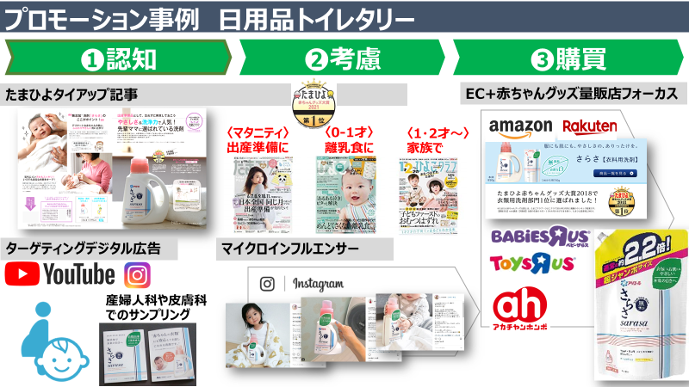
こんな事例がたくさんあります！
子育て層へのデジタル施策は
（WEBやSNSでの訴求）
やっているけどベストなのか？
とお悩みの方に
成功事例が数多くあります！
お伝えできる内容に限界があります。
お気軽にお声かけください！

Slide 13
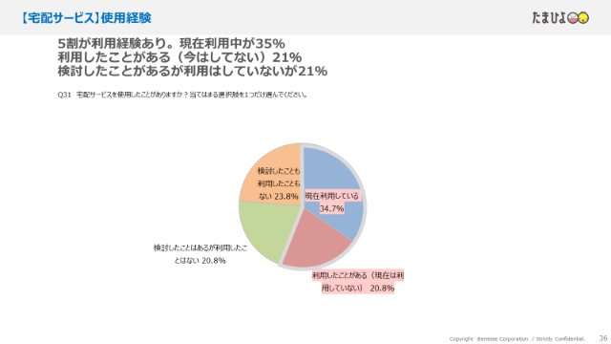
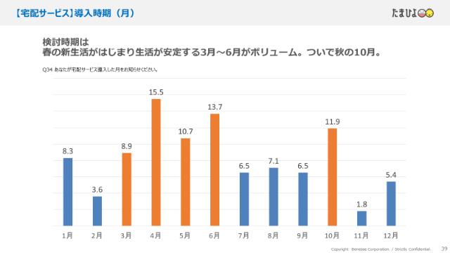
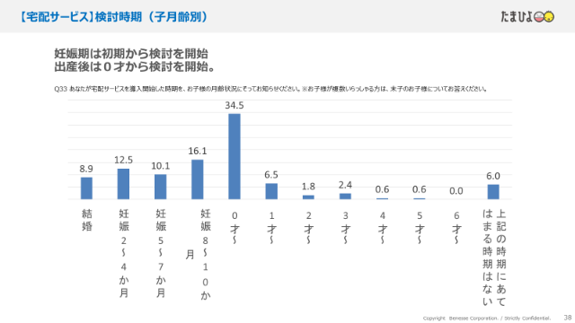
こんな調査もたくさんあります！
住宅・家電・自動車・金融保険・日用品・食品・飲料・スキンケアなどに関係する
担当者さま必見です！お気軽にお声かけください。

Slide 14
お気軽にお問合せください！
株式会社ベネッセコーポレーション
たまひよメディア事業部 ビジネスプロデュース課
担当者：樽見（たるみ）・樋口・矢代・飯塚
直通電話：080-6760-4554
e-mail：yoshitaru@mail.benesse.co.jp
〒163-0415 東京都新宿区西新宿2-1-1 新宿三井ビル
★広告に関するお問合せ: http://www.benesse.co.jp/ad/

